Slide 1
Sustentabilidad con la Siembra Directa
Ing. Rolando Dickel

Slide 2
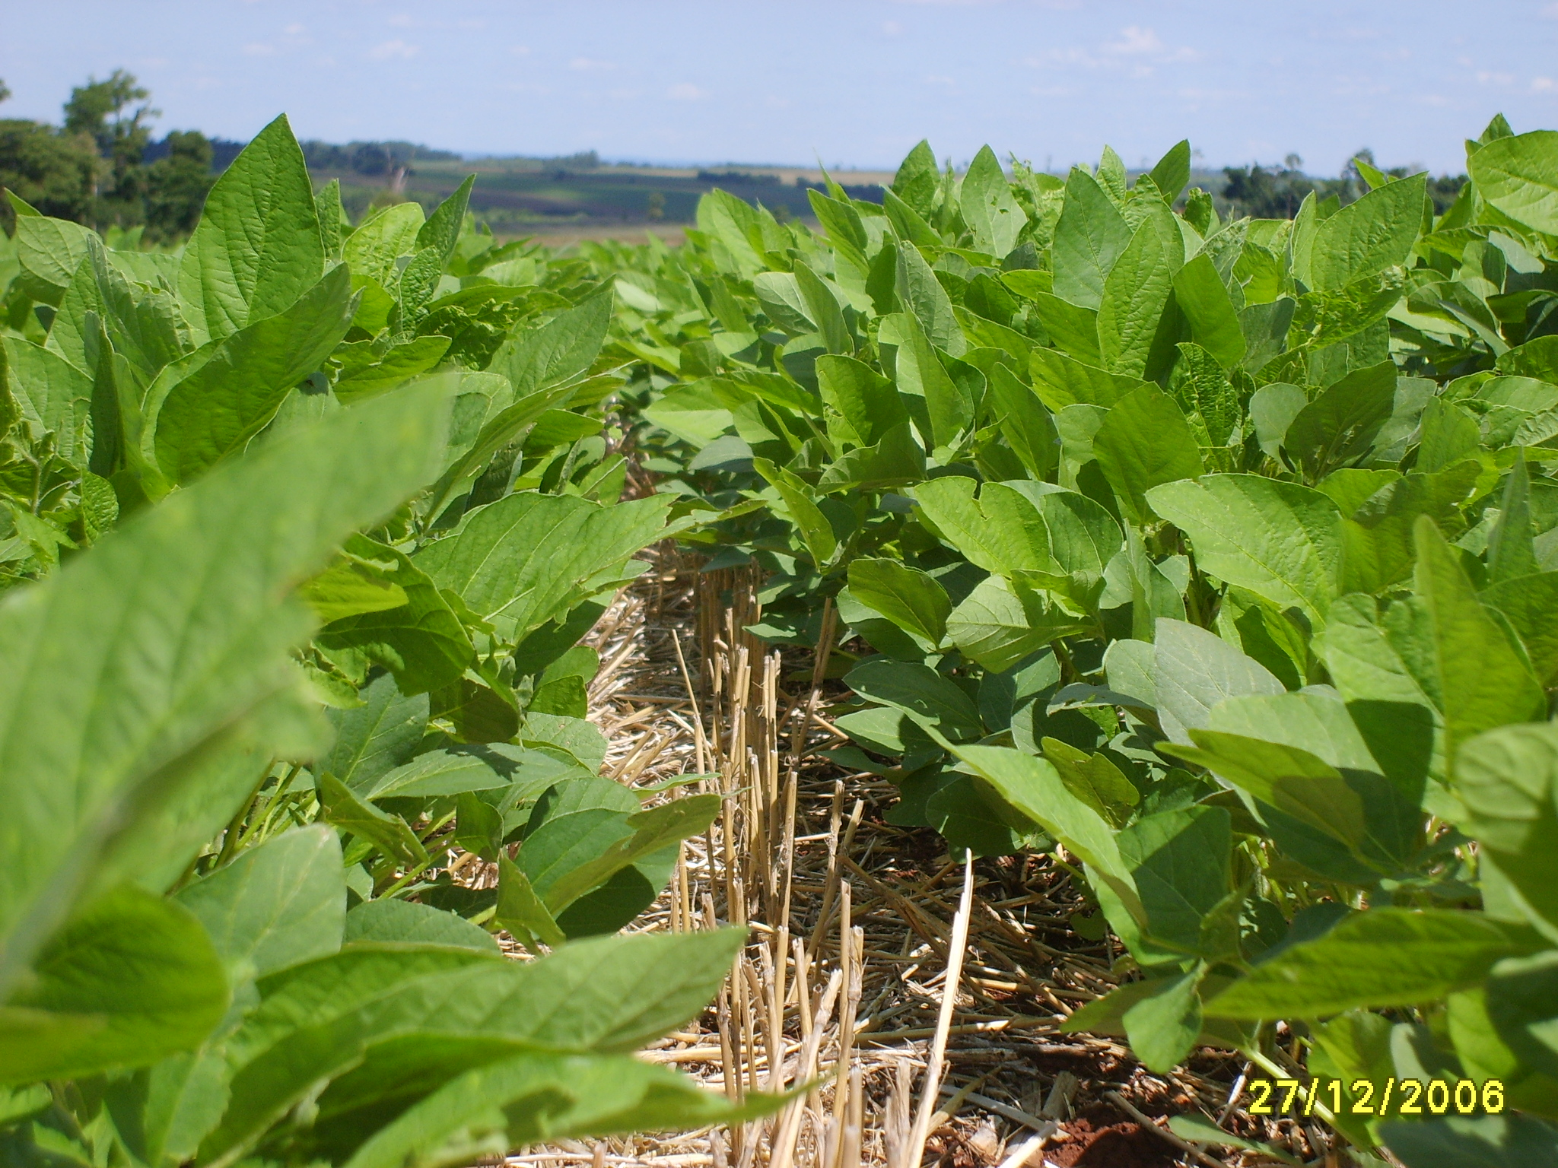
Sustentabilidad
Medio
Ambiente
Producción
Rentabilidad
SIEMBRA DIRECTA

Slide 3
Inicio Año 1992
Siembra Directa
Motivo?
Erosión

Slide 4
Buscando experiencias
Asociación de Productores
APASCU

Slide 5
Ventajas de la Siembra Directa
- Preserva las características del suelo
- Mantiene la humedad del suelo
- Evita la erosión
- Favorece el desarrollo de los microorganismos
- Menor estrés en las plantas
- Menor compactación del suelo
- Menor necesidad de mano de obra

Slide 6
Sistema de Siembra Directa
NO al movimiento de suelo
Rotación de cultivos
Incorporación de rastrojos

Slide 7
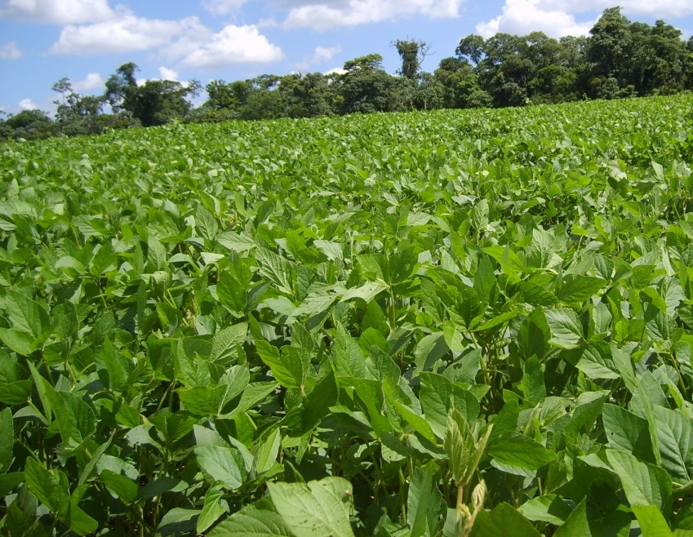
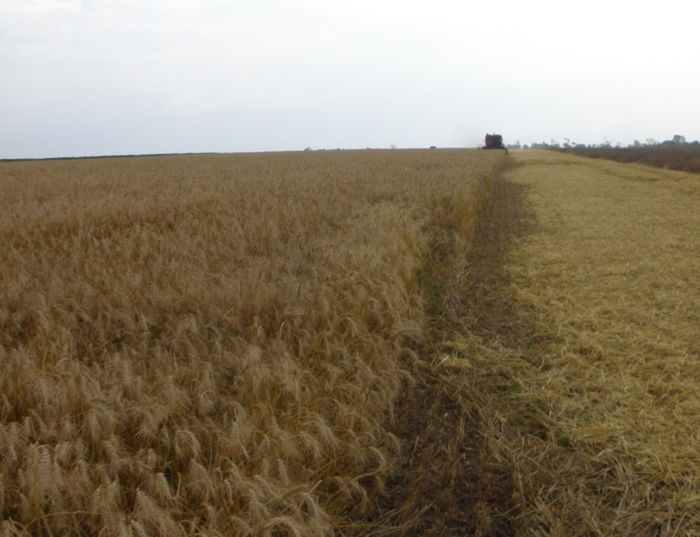
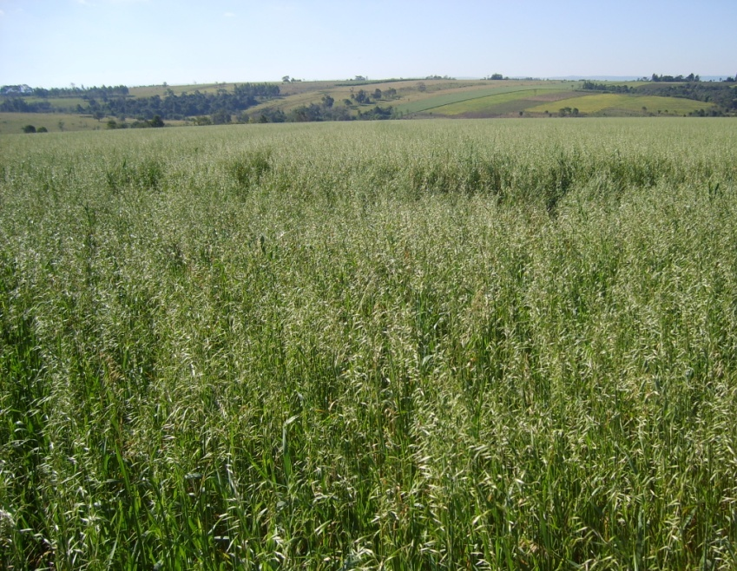
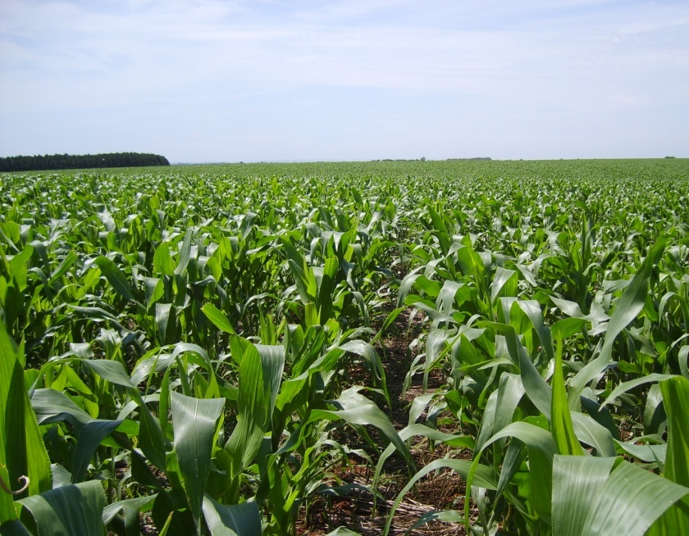
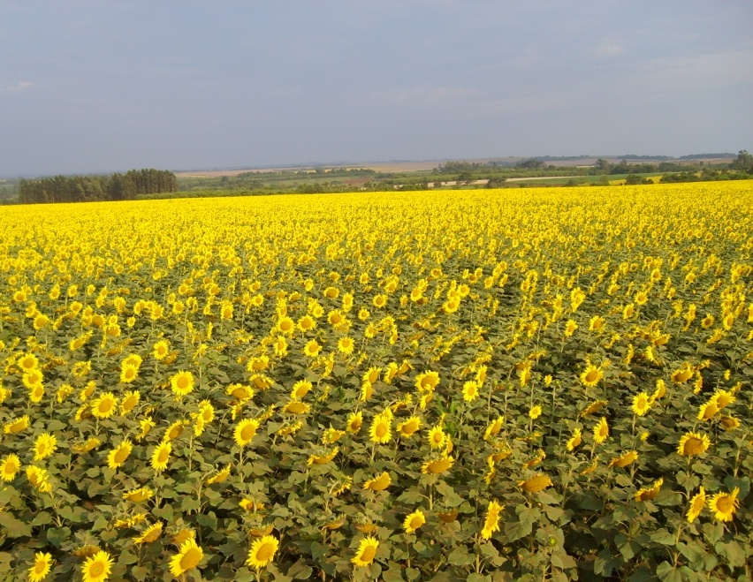
Cultivos Principales en los inicios
Soja
Trigo
Avena
Maíz
Girasol

Slide 8
Soja
Avena
Trigo
Año 1
Año 2
Soja
Maíz
Año 3
Girasol
Maíz

Slide 9
Cultivos para invierno
- Trigo
- Maíz
- Sorgo
- Canola

Slide 10
Abonos verdes
- Avena
- Nabo
- Milheto
Consorcios
- Aceven
- Crotalaria
- Maíz + B. ruziziensis
- Sorgo + B. ruziziensis
- Avena + nabo

Slide 11
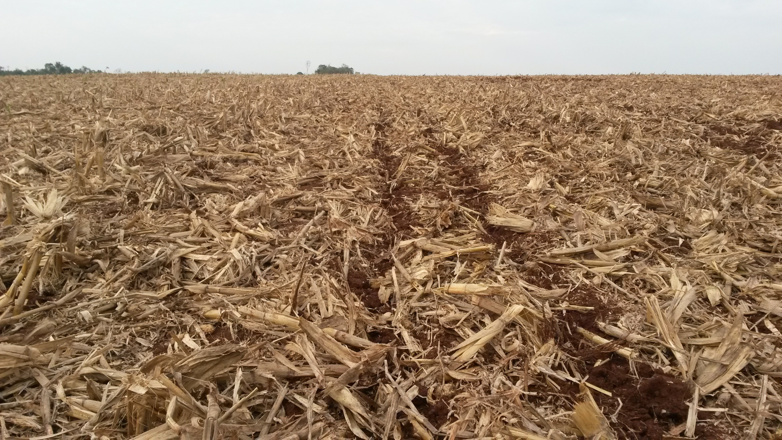

Slide 12
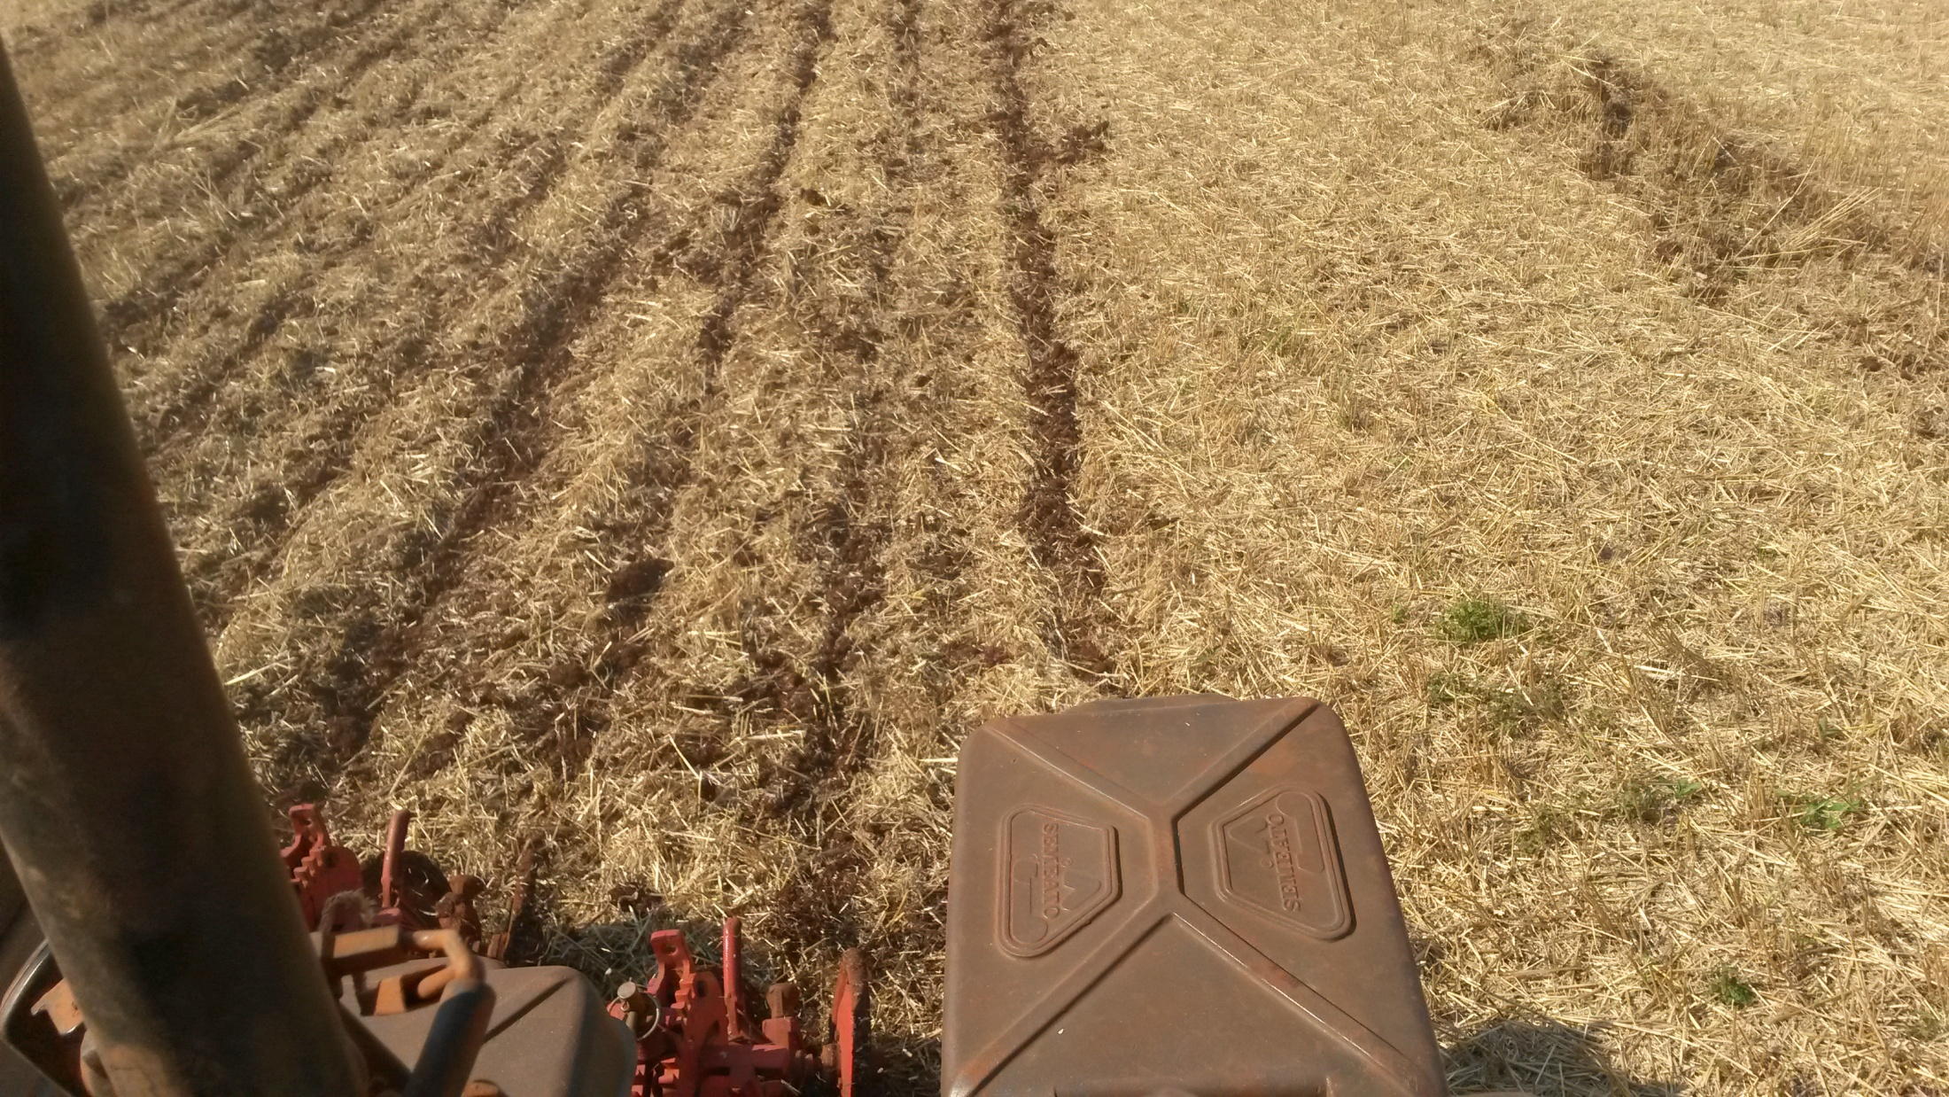

Slide 13
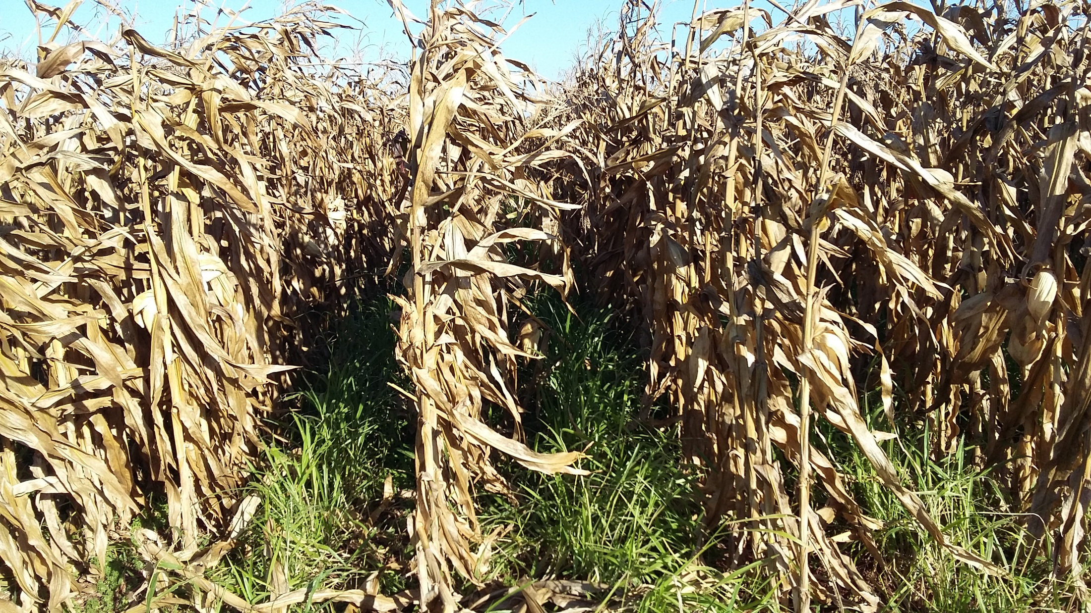

Slide 14
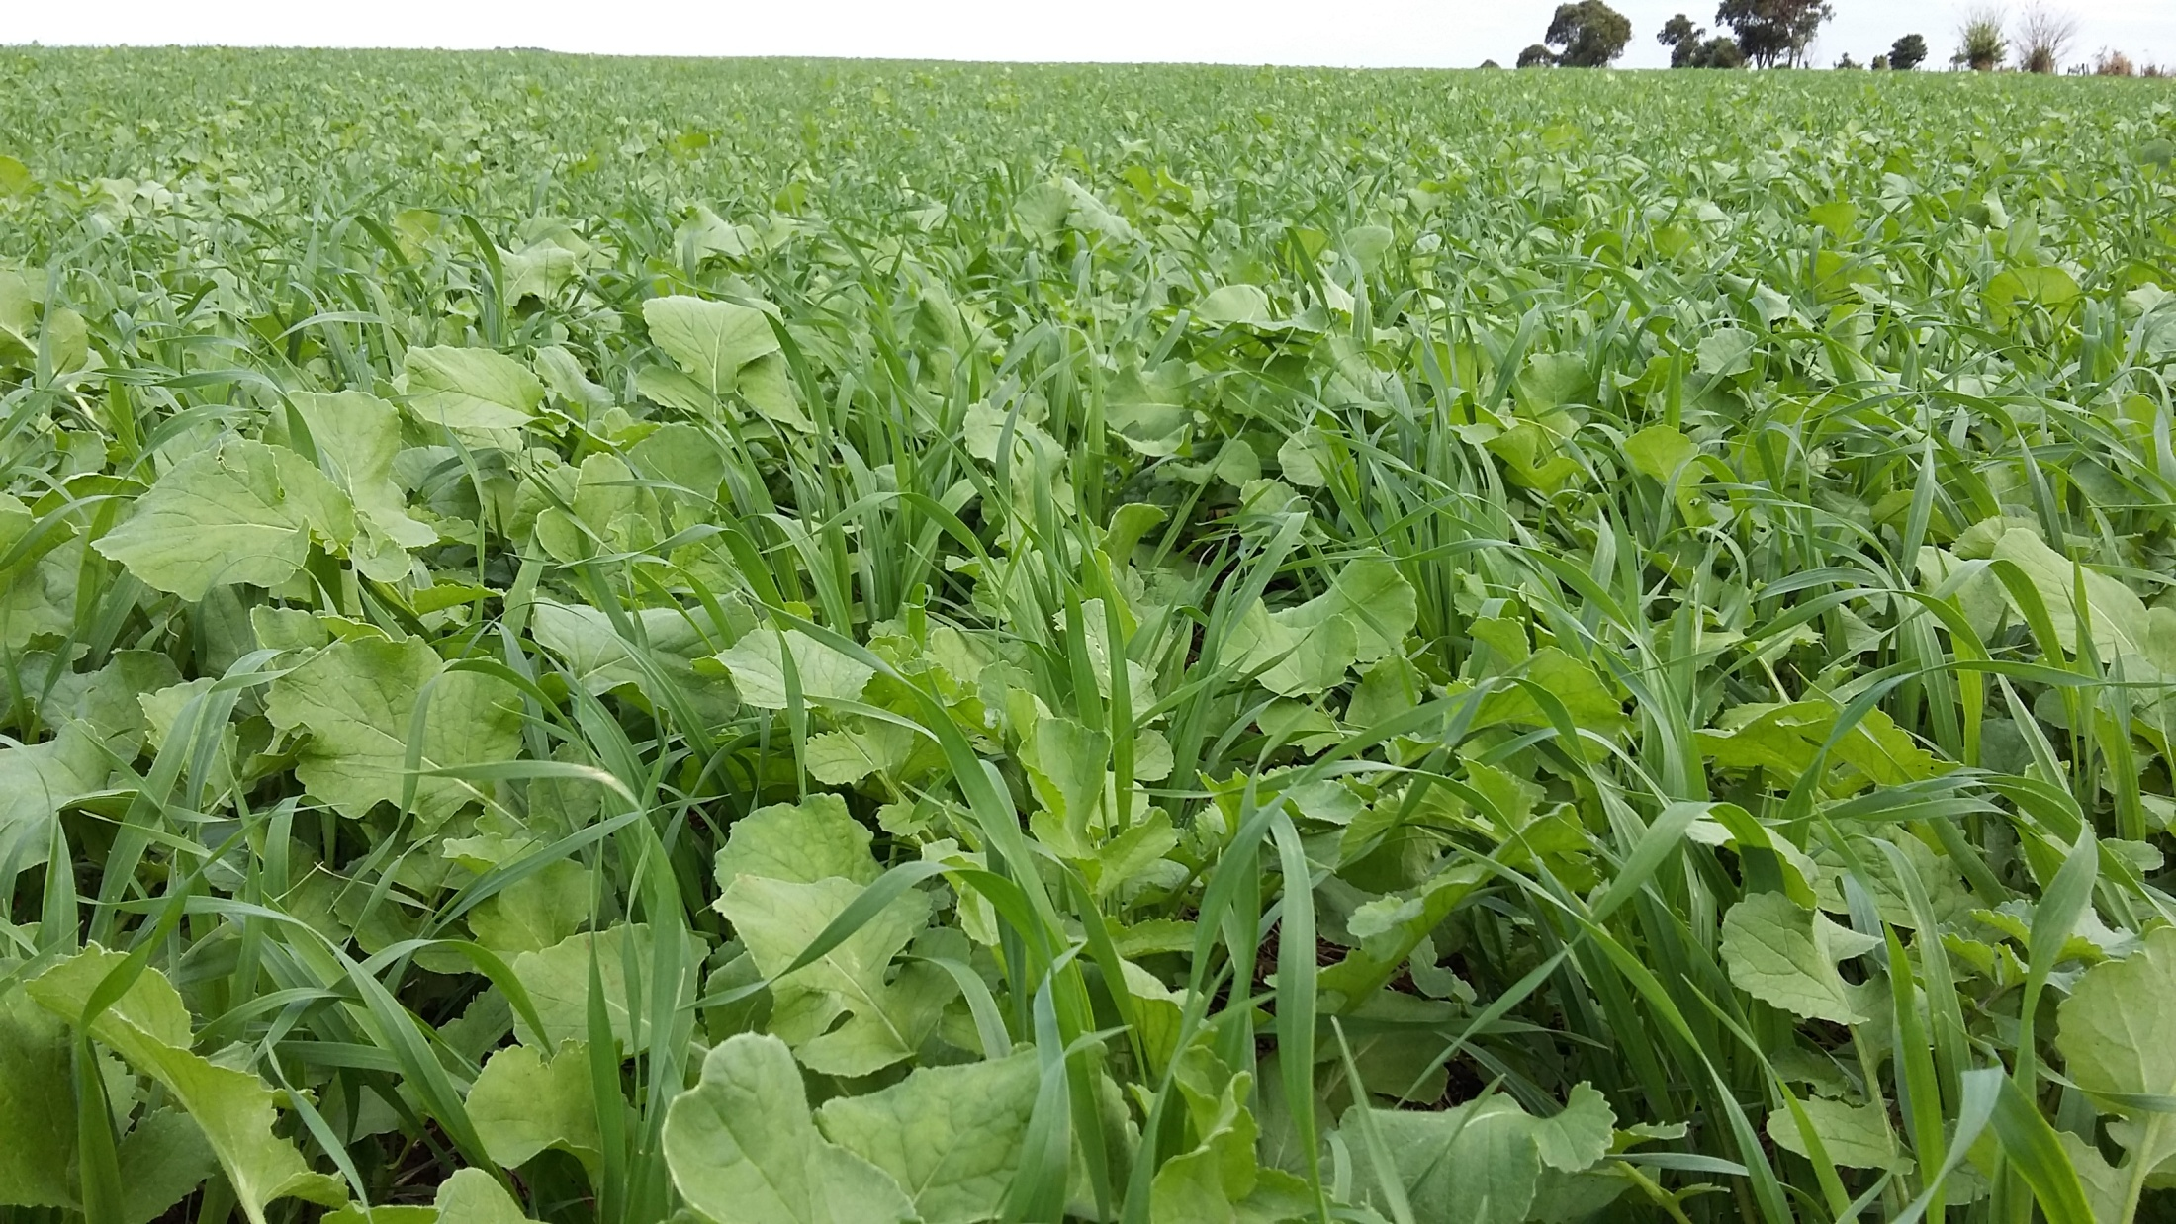

Slide 15
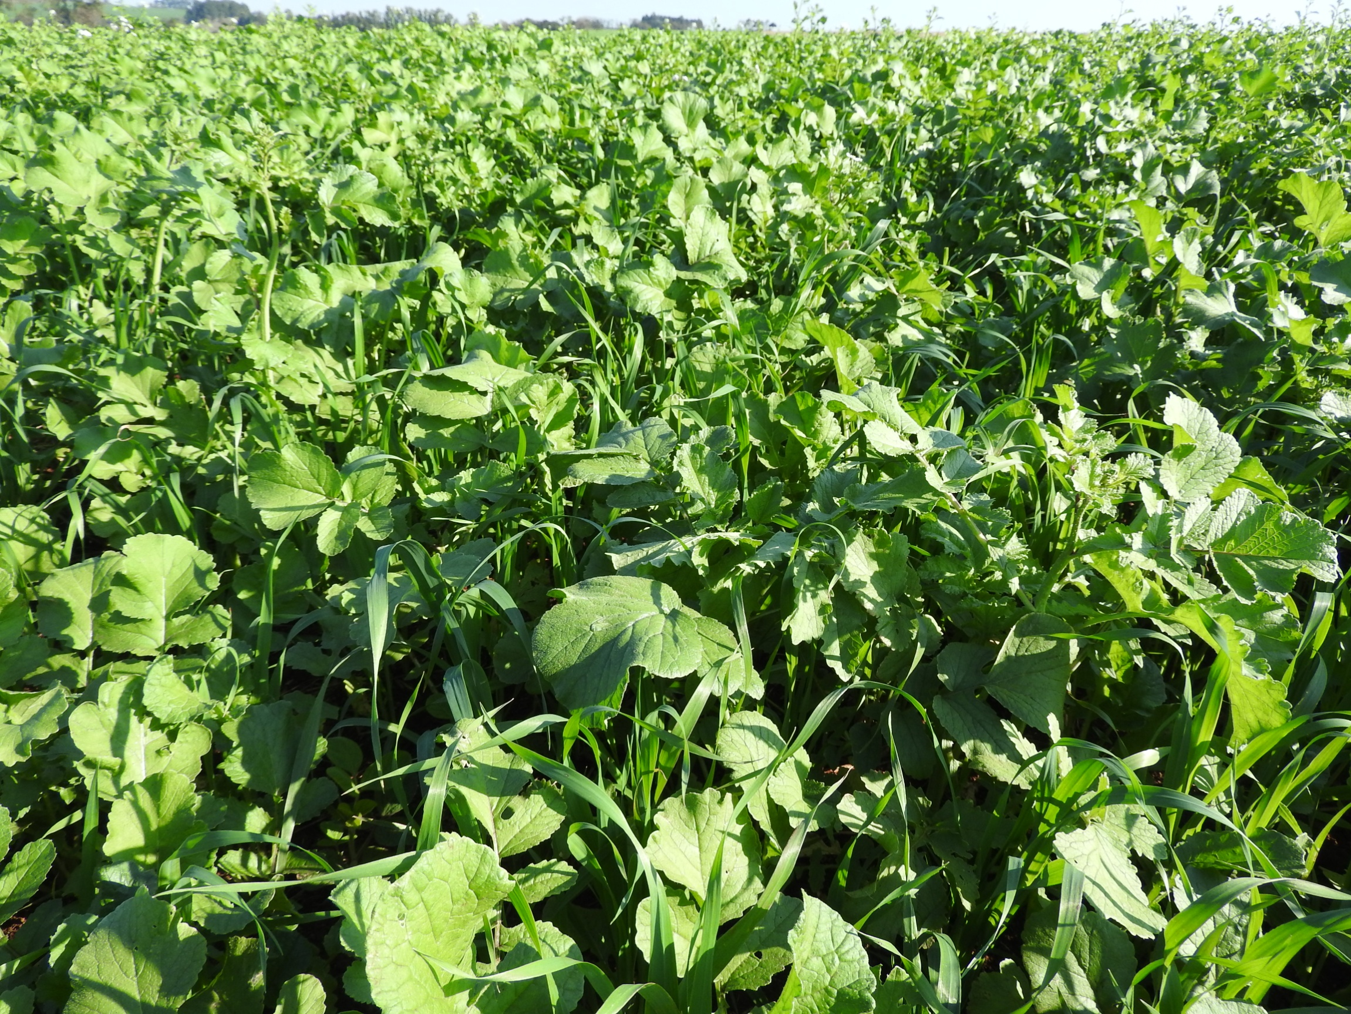

Slide 16
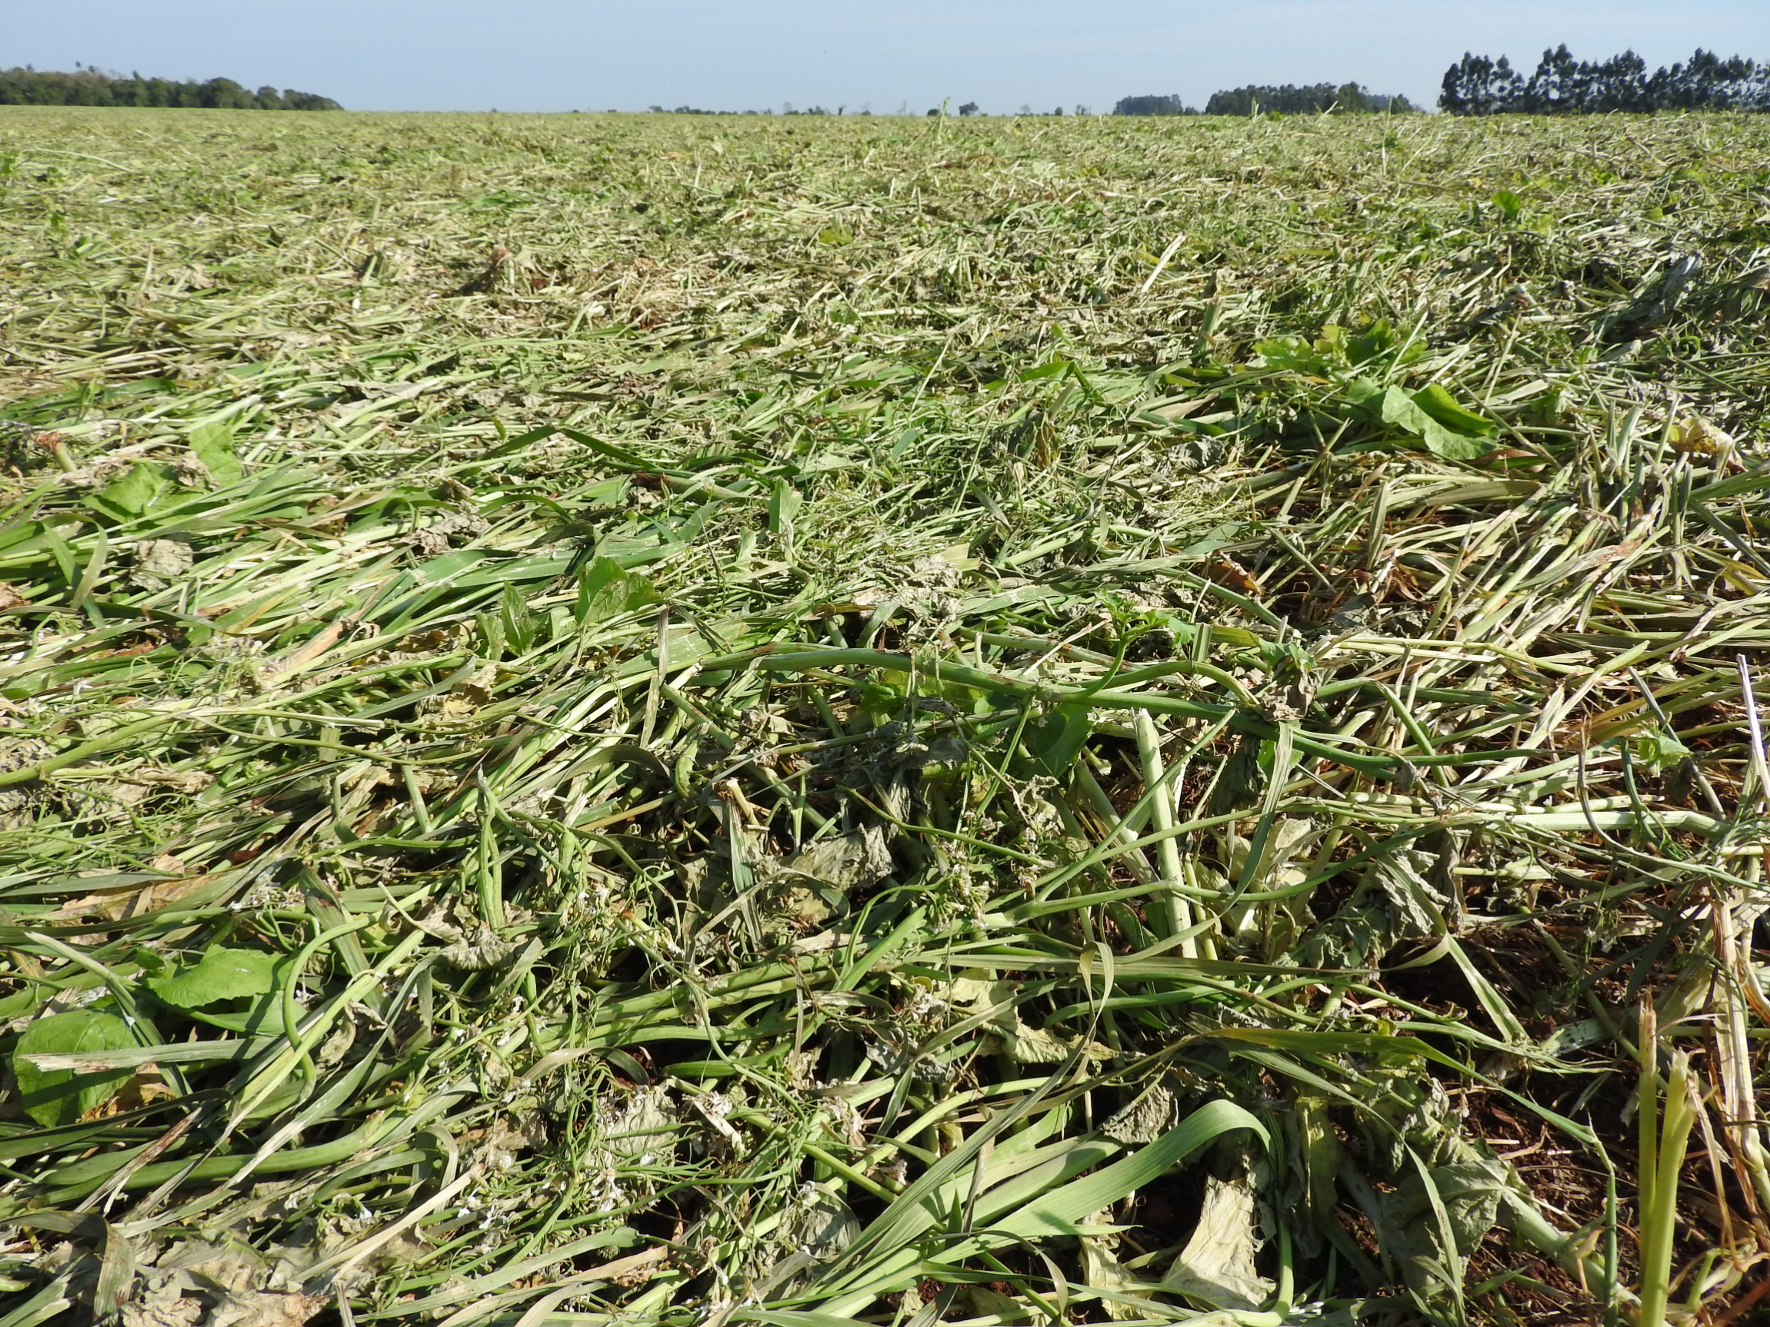

Slide 17
Más opciones
- Lupino
- Centeno
- Brachiarias

Slide 18
Sucesiones de cultivos luego de la SOJA
Milheto
Trigo
Milheto
Aceven
Milheto
Nabo
Nabo
Trigo
Maíz
Avena

Slide 19
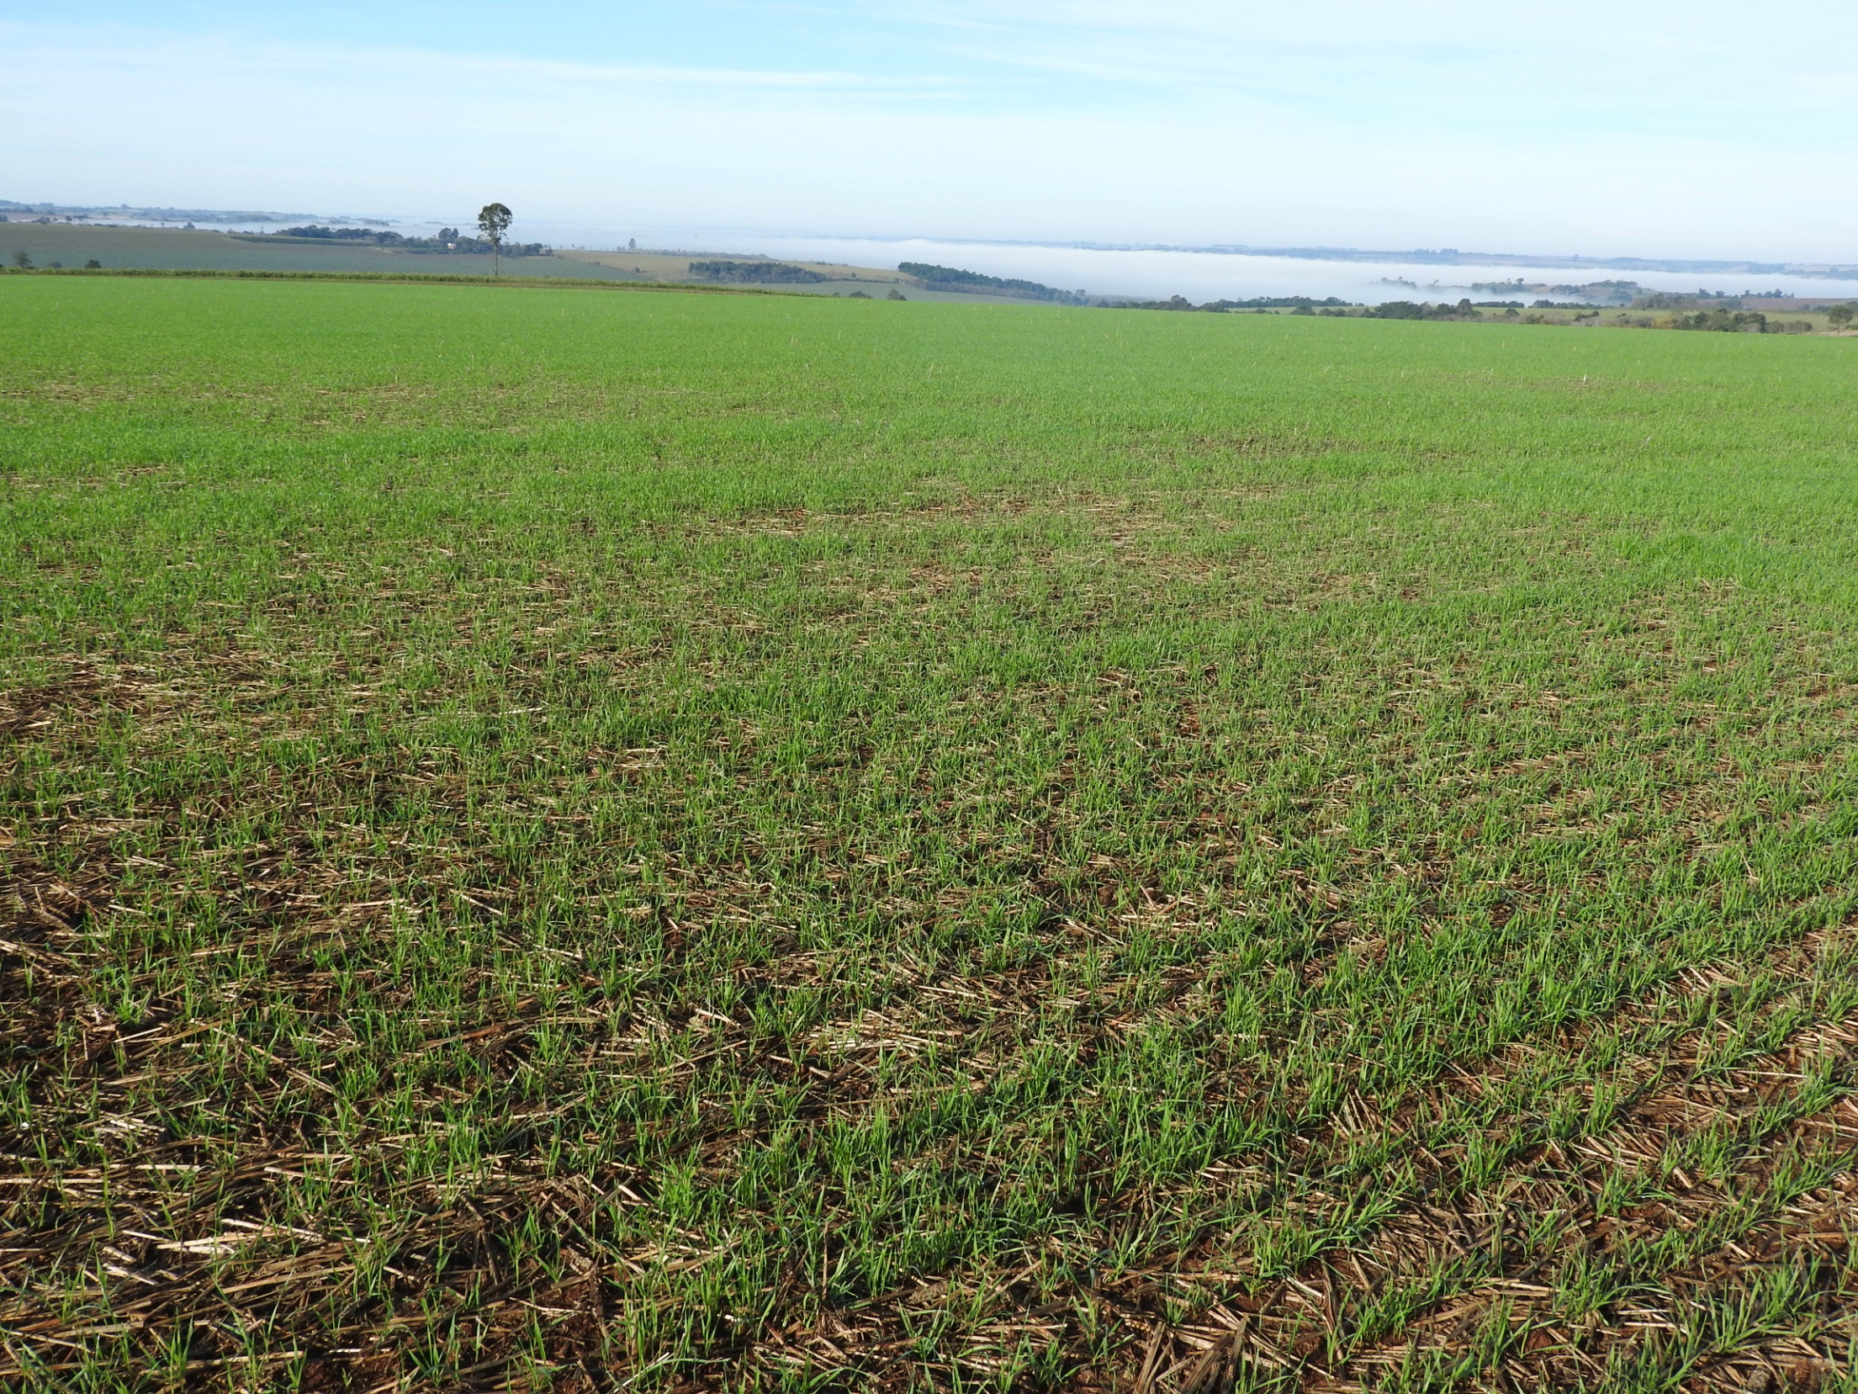

Slide 20
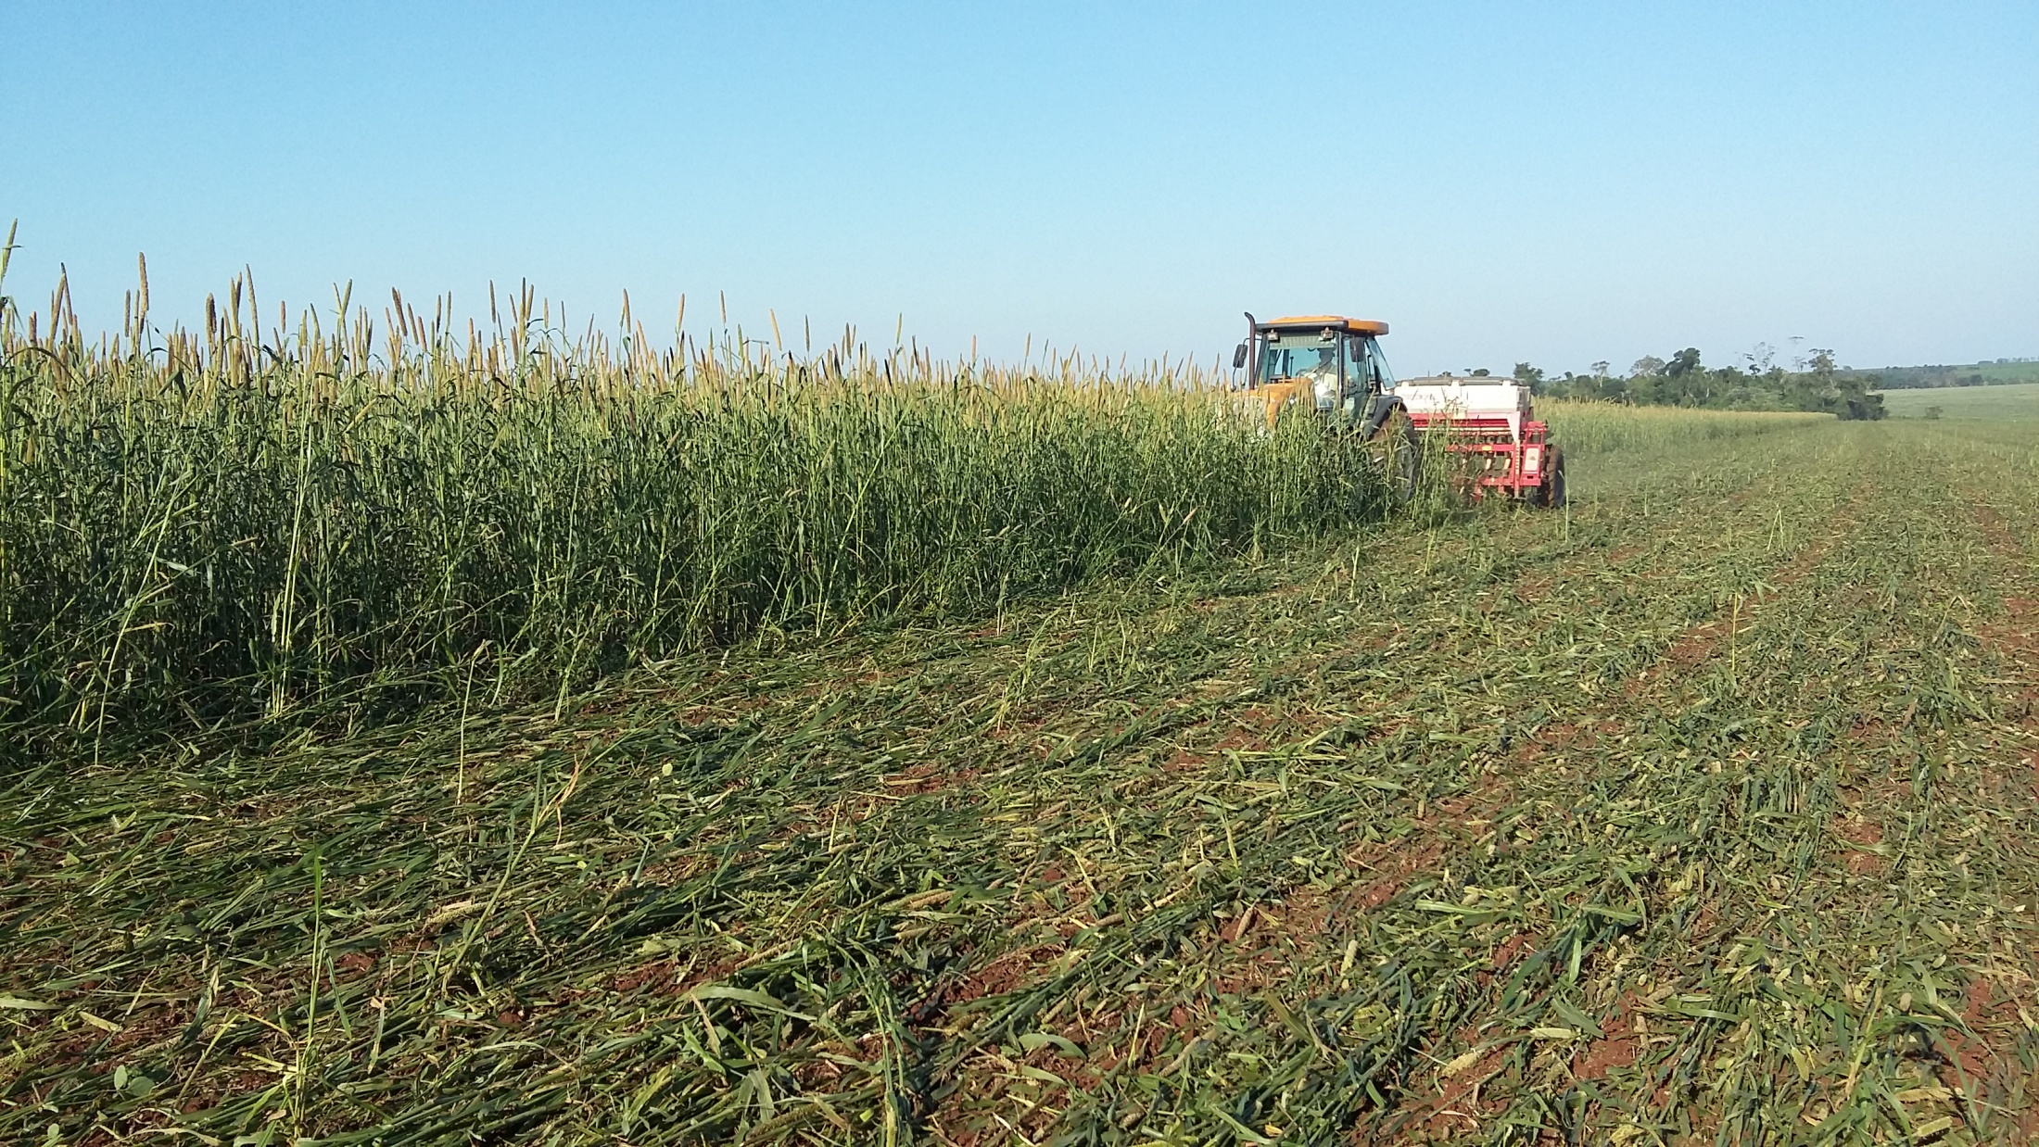

Slide 21
Adaptación de nuevas tecnologías
Soja convencional
Tecnología RR

Slide 22
Algunas experiencias
- Girasol
Poca cobertura. Chinches
- Maíz
Espacio hasta próxima siembra
- Nabo tupido para descompactación
- Trigo sobre milheto
- Sistema Santa Fe: Maíz + B. ruziziensis

Slide 23
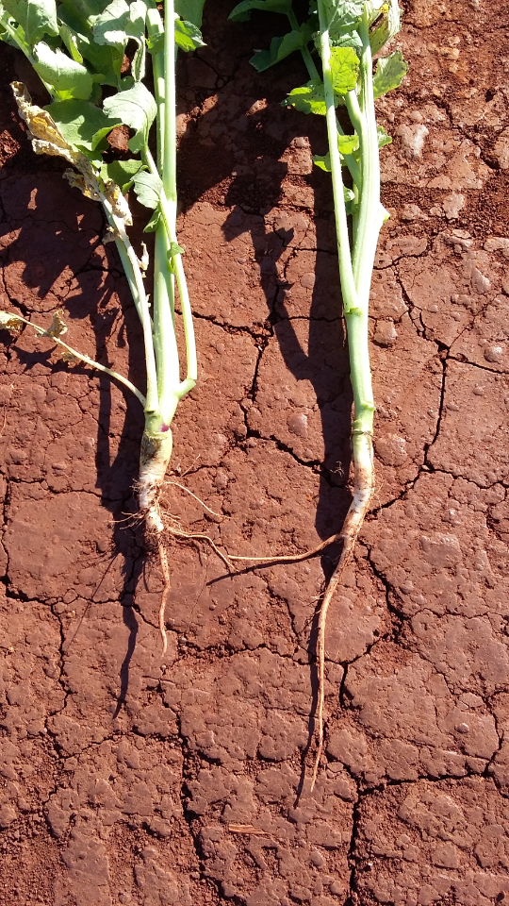

Slide 24
Otras experiencias
- Aplicación de calcáreo
- Agricultura de presición
- Siembra cruzada
- Curvas de nivel

Slide 25
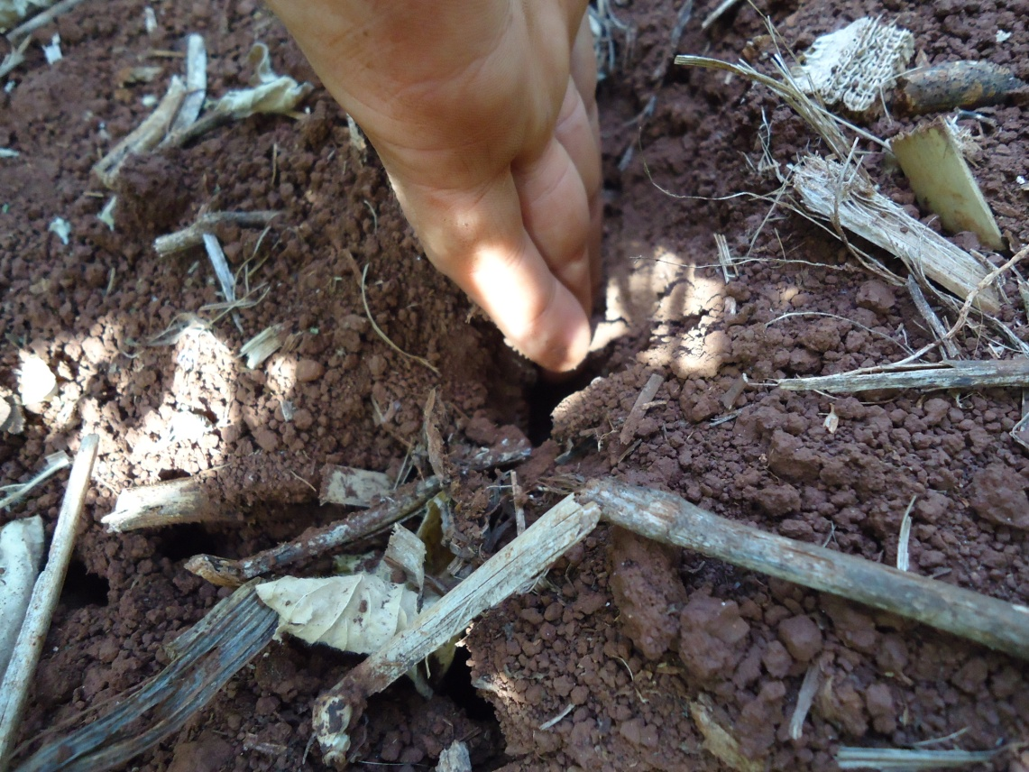
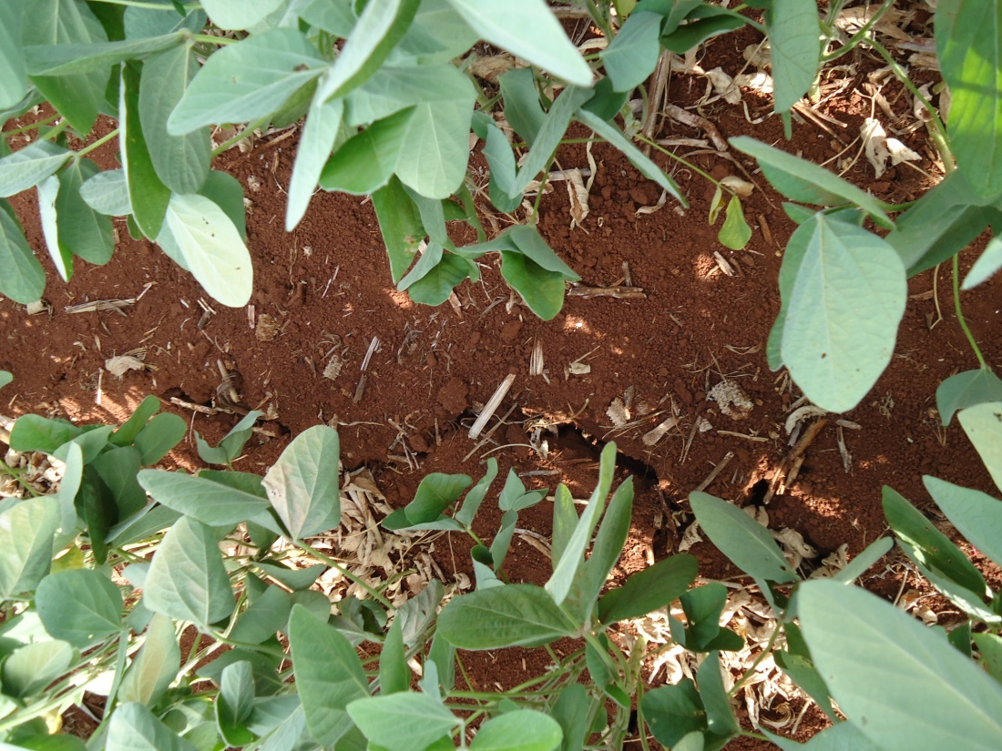
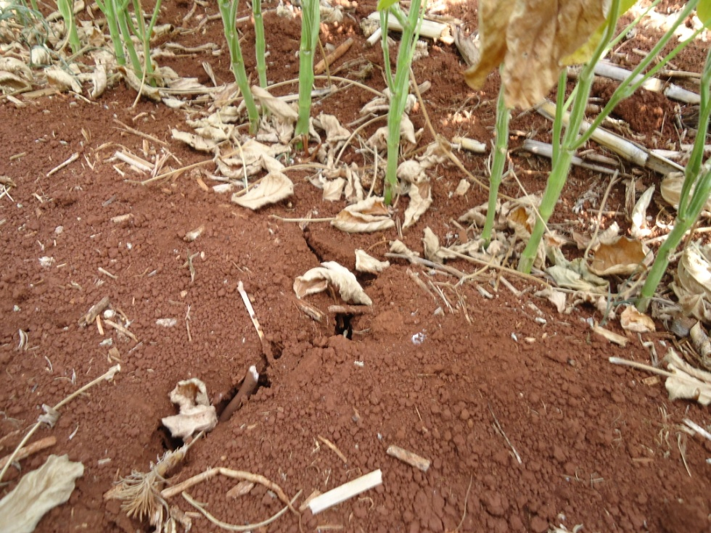
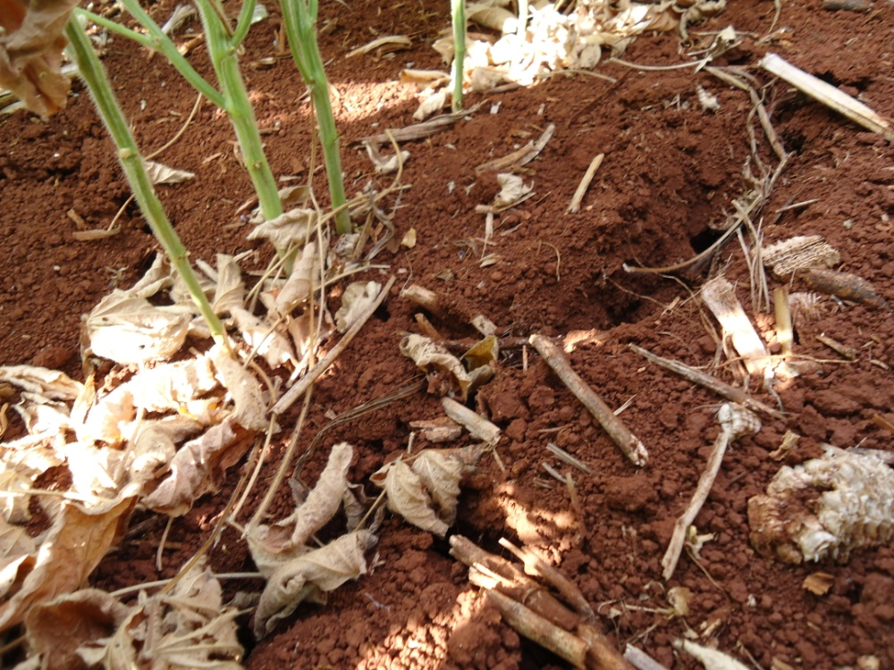

Slide 26
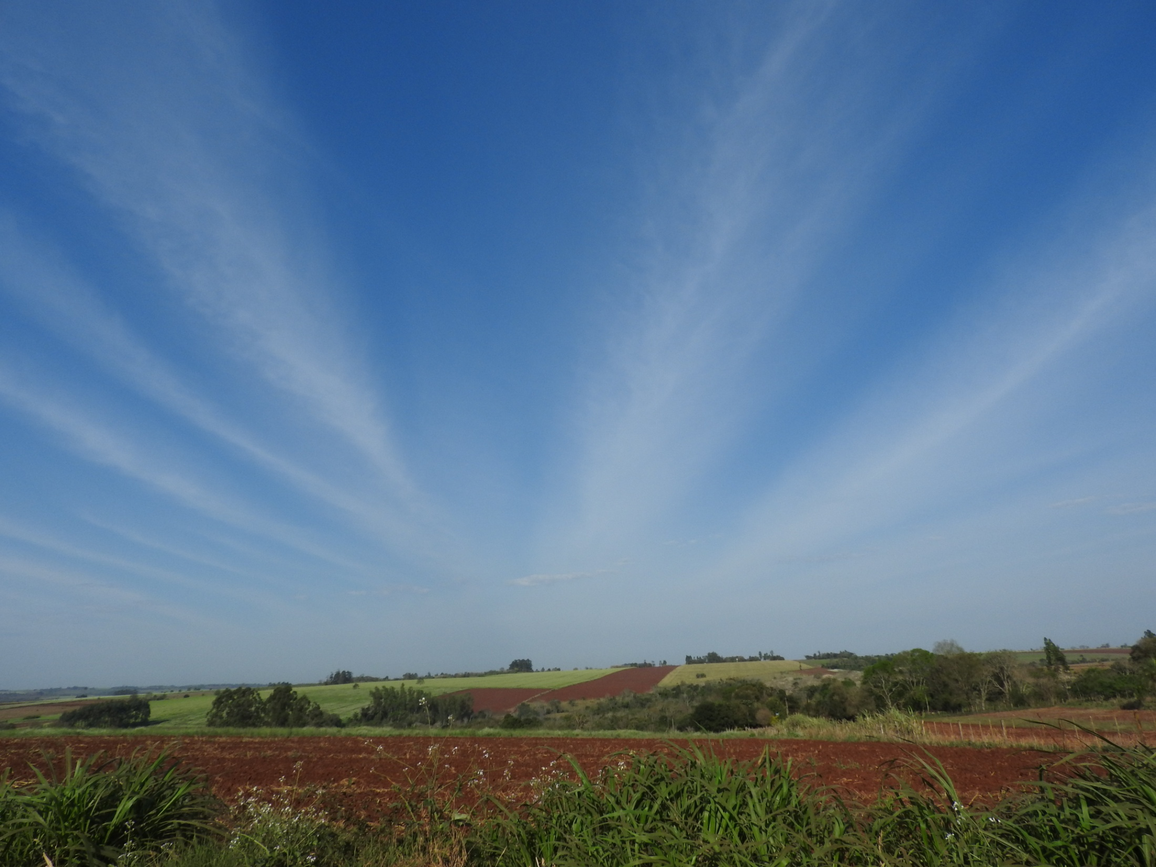

Slide 27
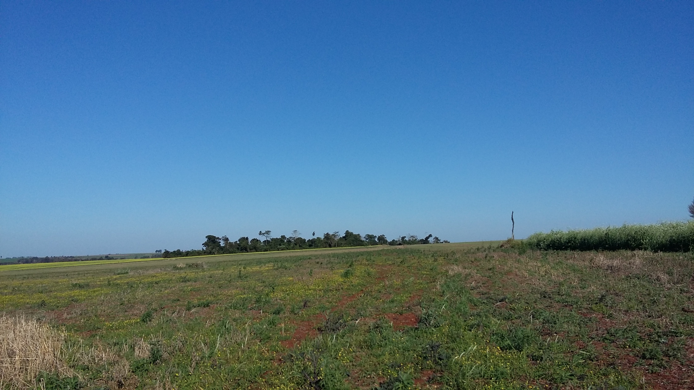

Slide 28
Objetivos fijados
- Aumento de Materia Orgánica del suelo
- NO dejar el suelo sin cobertura

Slide 29
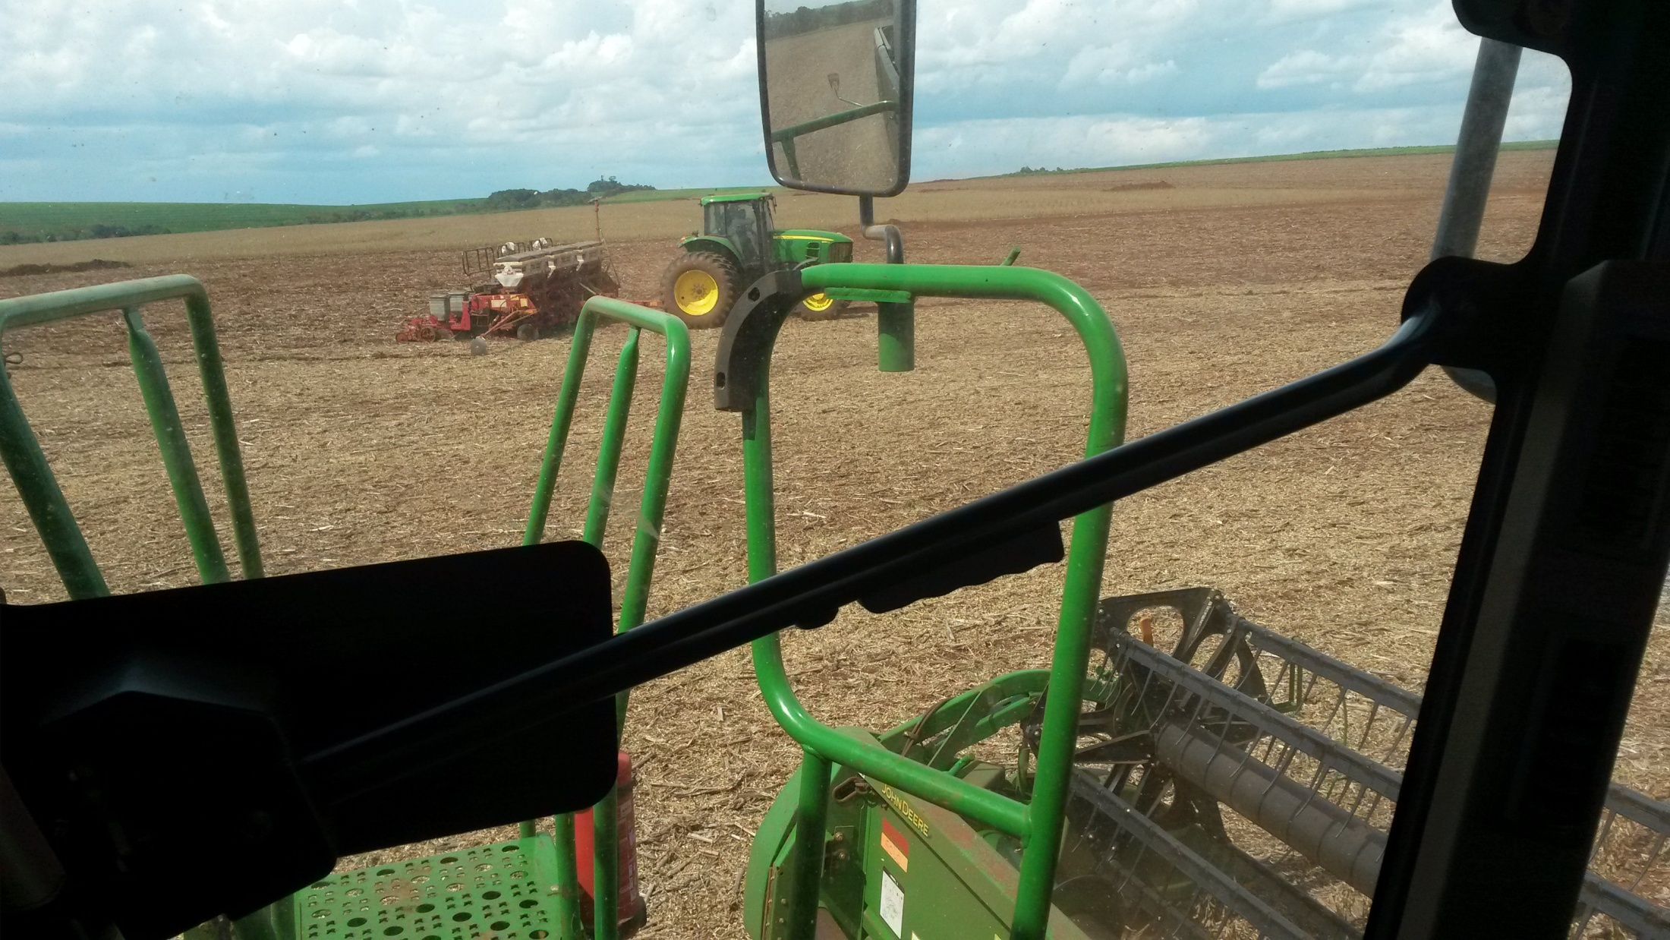

Slide 30
Muchas Gracias.
Ing. Rolando Dickel
0985 - 714708
Email: rolandickel@hotmail.com

